Slide 1
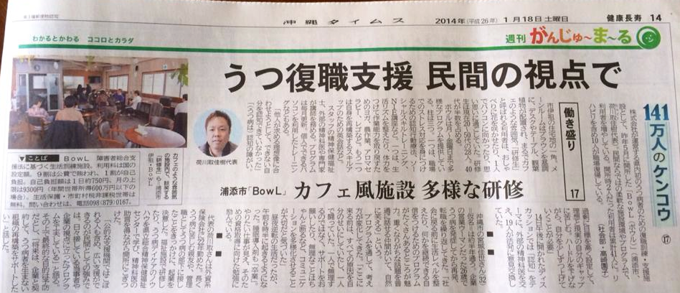
1月１８日沖縄タイムスにて掲載

